Slide 1
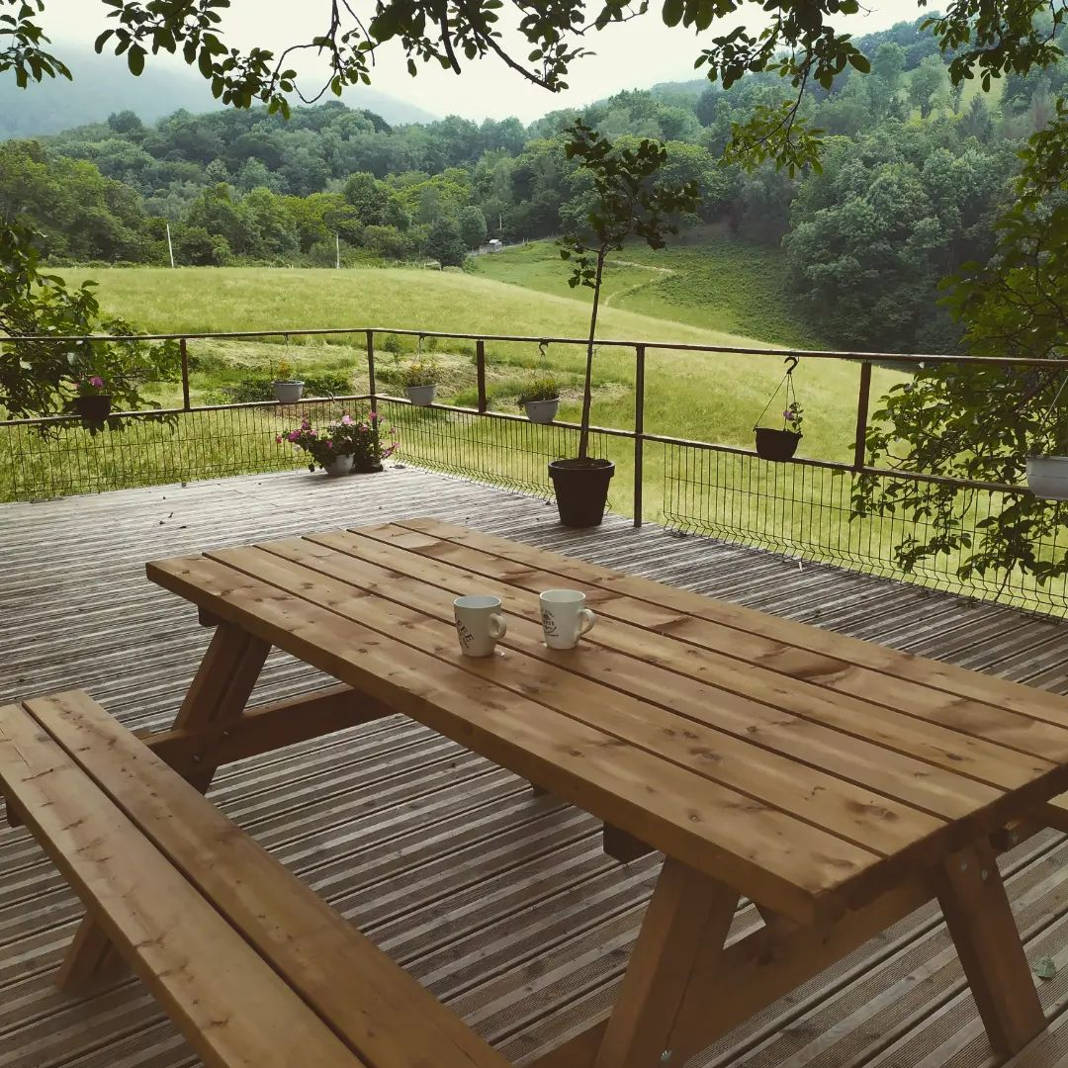
La main à la Pate
Site Vitrine pour une société de cuisinier traiteur pâtissier et formateur en cuisine

Slide 2
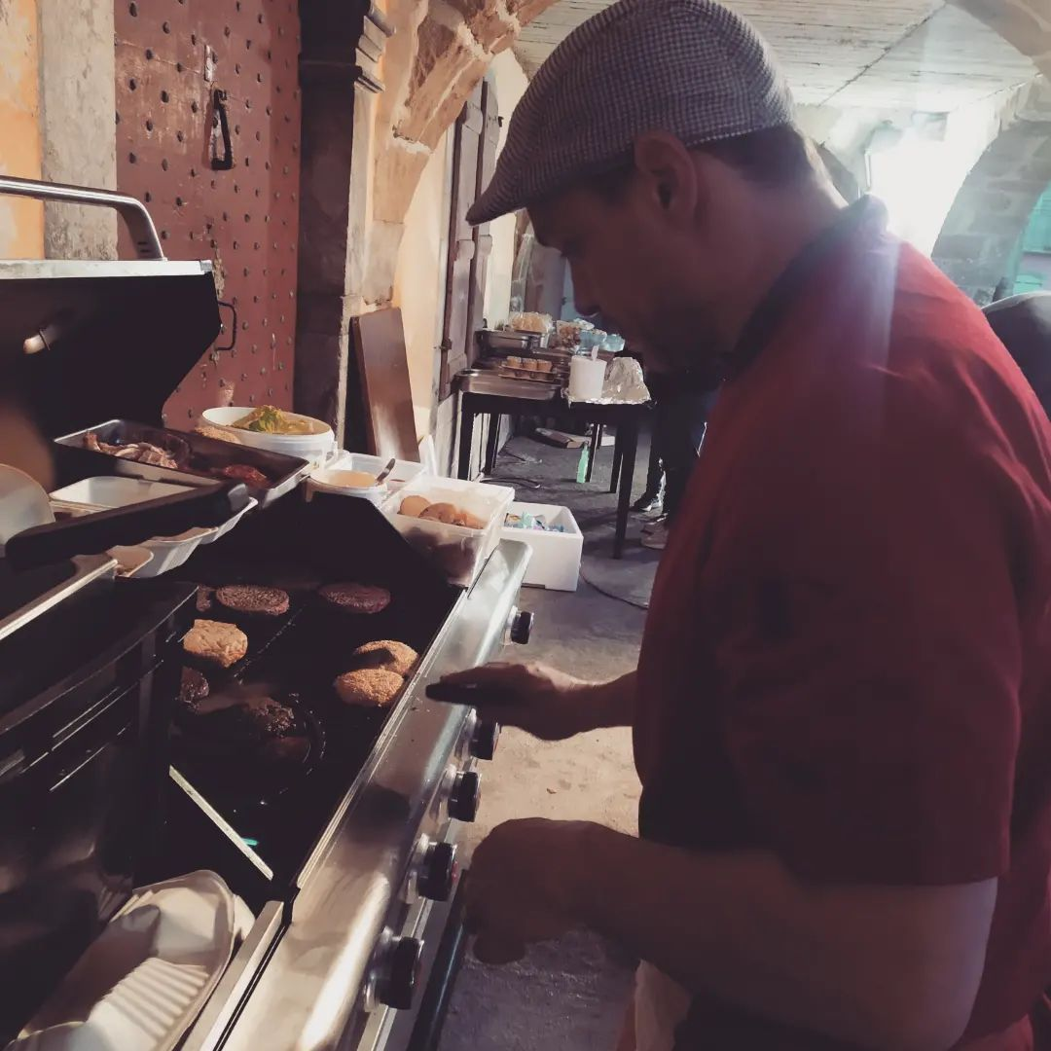
La main à la pâte fut créer par un jeune couple en Novembre 2016.
Par manque de moyens ils se sont installé dans la ferme d'un amis coupé du monde.
De ce fait il est important pour eux aujourd'hui d'avoir une visibilité sur le net pour faire prospérer leur entreprise
Voici ce qu'ils souhaites

Slide 3
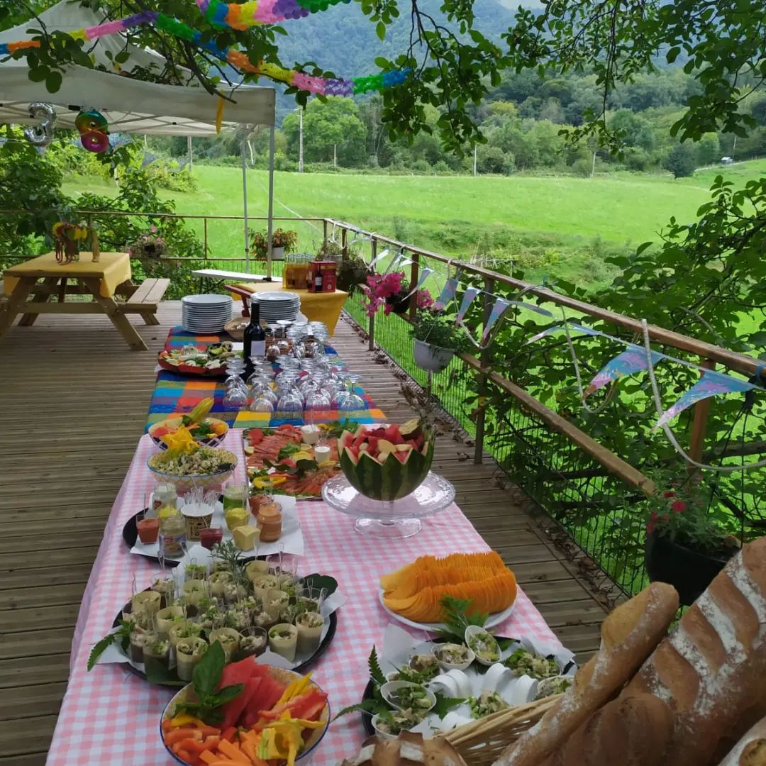

Une identité
Suite à quelque jours de développement autour
d'un logo vieillot j'ai remarqué que ça n'allait pas avec l'identité du cuisinier, après lui avoir soumis ce détail nous nous sommes mis d'accord pour oublier le logo et faire un site vraiment à son image, disco, jazzy, 70'.

Slide 4
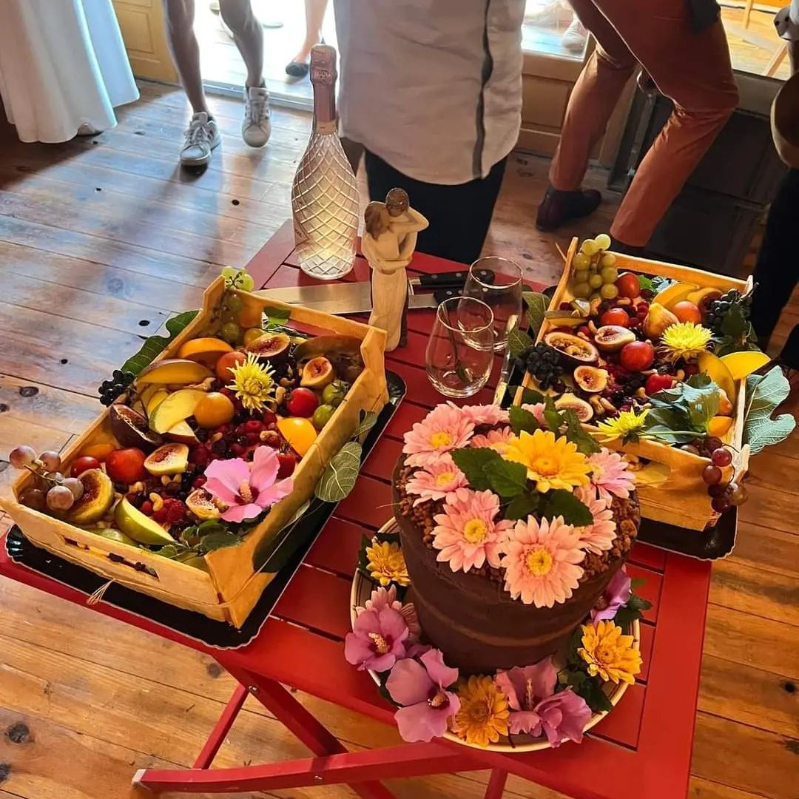
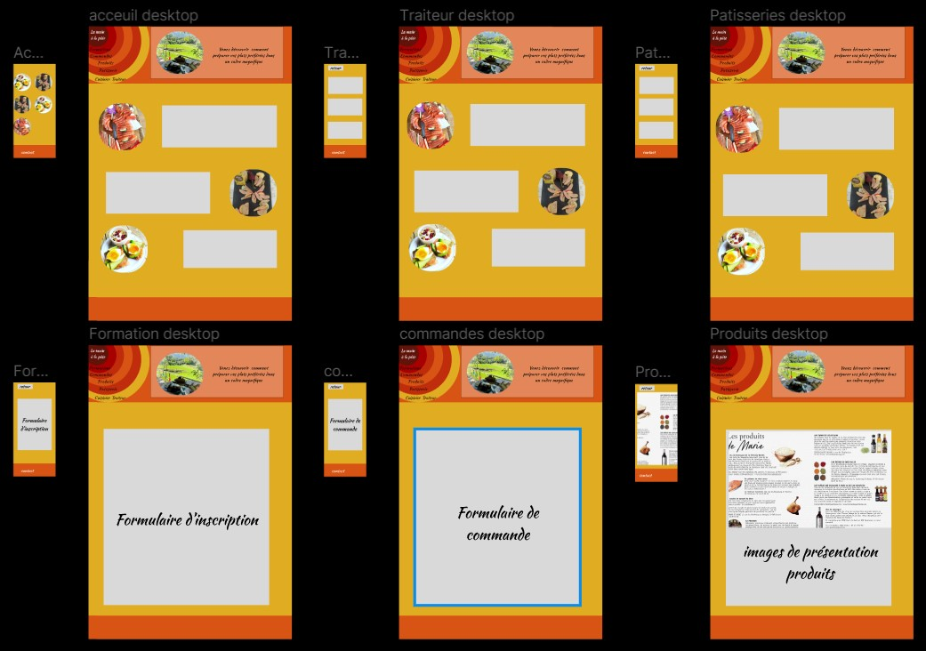
Les années 70 à l'Honneur

Slide 5
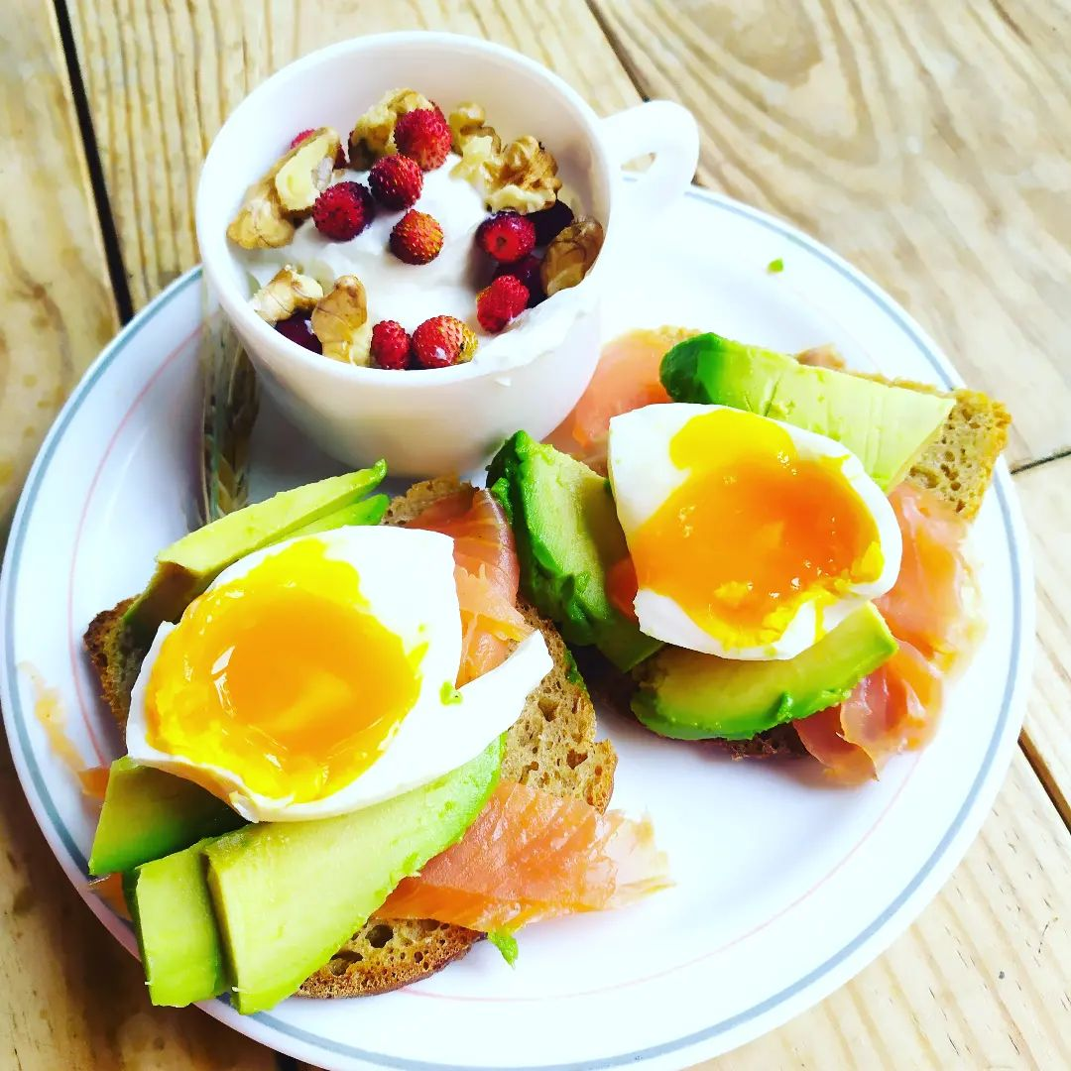

Nav bar Javascript
Le Cœur du site en Canvas

Slide 6
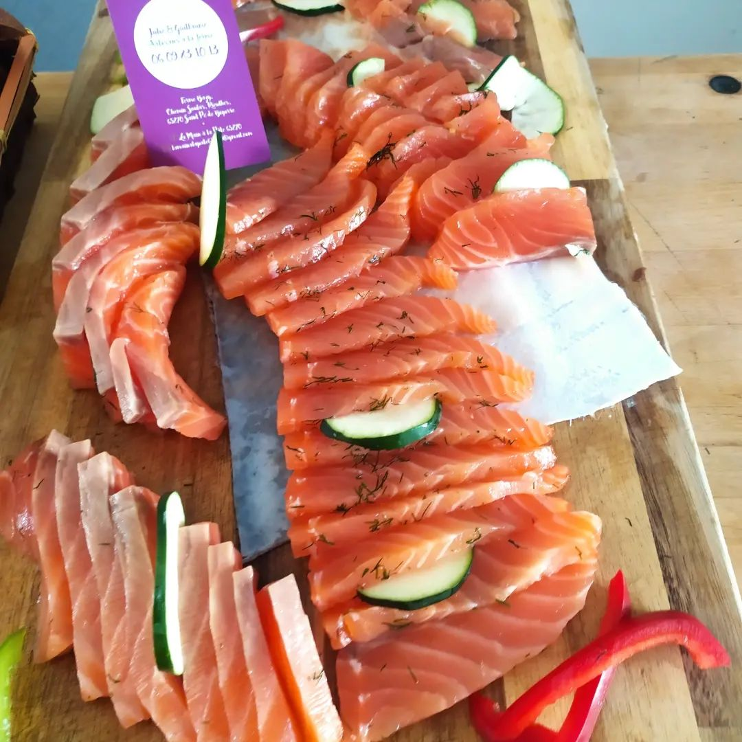
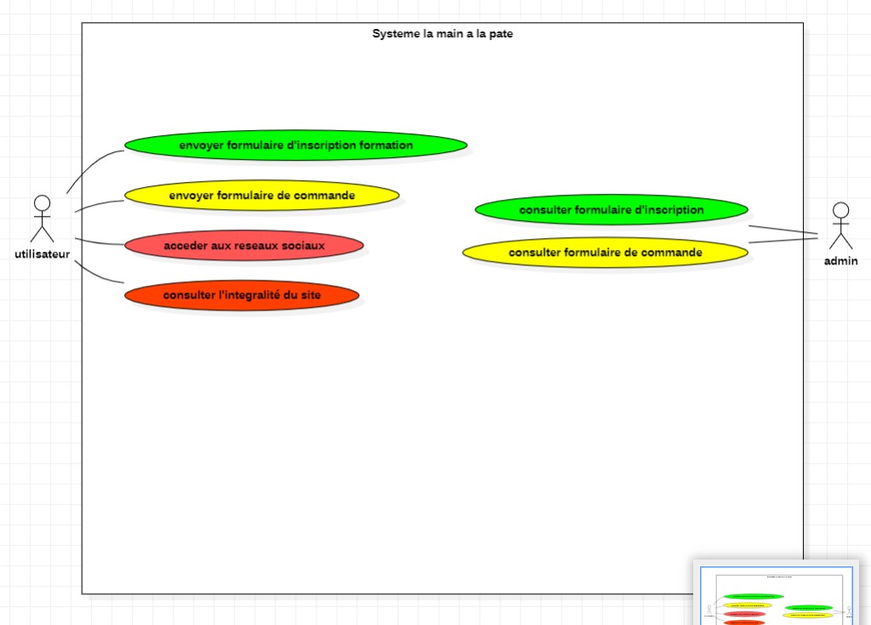
Use case

Slide 7
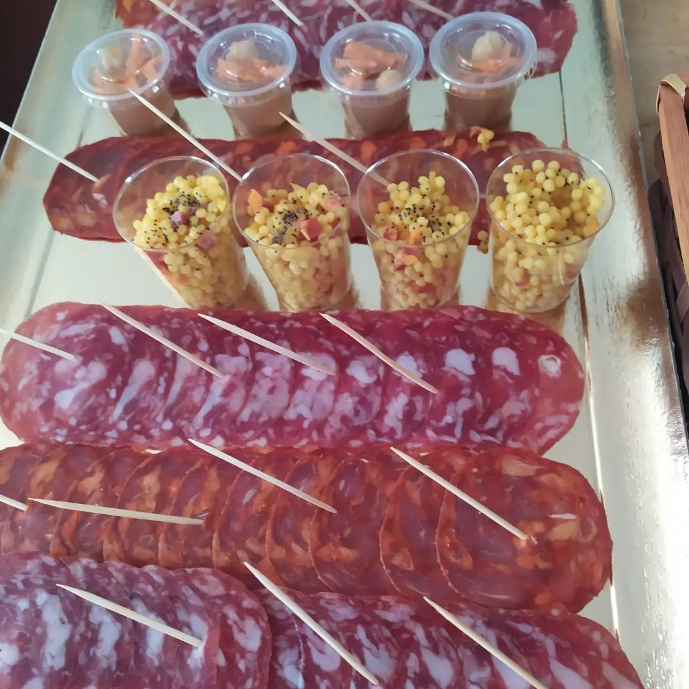
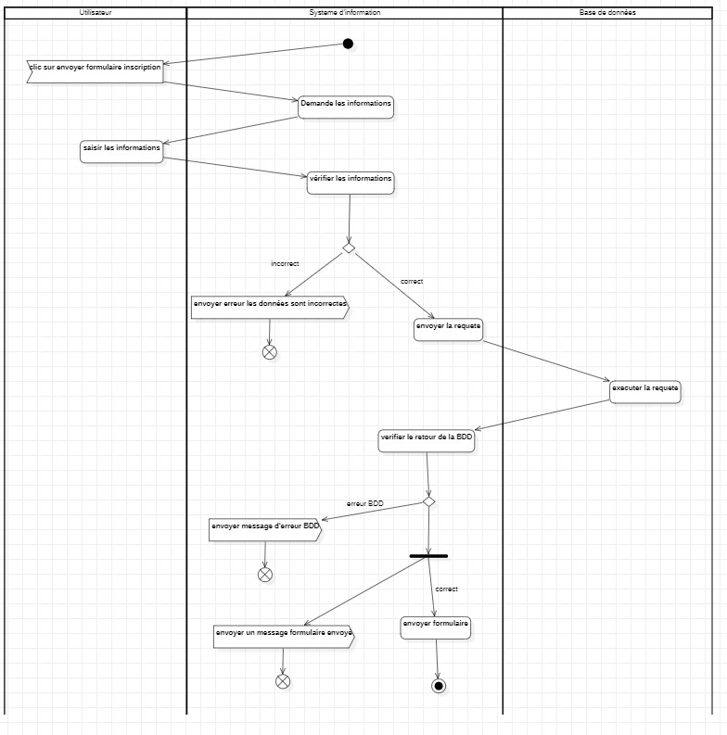
Diagramme d'activité formulaire d'inscription

Slide 8
Diagramme sequentiel

